Slide 1

2018
全程营销会务管理系统 —随议

Slide 2
1.目标与解决思路
2.业务解决方案
目录
3.技术解决实施
4.项目运行的环境

Slide 3
01
目标与解决思路
Notes:
字体：新蒂下午茶，新蒂黑板报

Slide 4
目标
随着目前市场活动、会议营销的发展，人们对于参加会议诉求的逐渐提升，以及会议形式的不断创新，为解决因此给会议管理者带来的问题和难度。我们旨在设计一款App来提供更加丰富立体的会议、平行论坛、观摩、考察等复合式内容，并实现人员、资源信息的实时更新，以解决会议主办方在组织过程中面临的在有限成本约束下的有限公共资源（例如酒店房间、场地大小、供餐能力、集体出行交通工具等）下和与会人员的各种不确定因素和个性化要求的实际问题，此外，全程营销会议管理app旨在做到在会议过程中发生突发问题时，组织者各专项负责人员可进行各种事务的协同协调。
Notes:
https://pixabay.com/zh/photos/download/teddy-bear-620761_1280.jpg?attachment
https://pixabay.com/zh/photos/download/doll-200759_1280.jpg?attachment
https://pixabay.com/zh/photos/download/teddy-164932_1280.jpg?attachment
https://pixabay.com/zh/photos/download/sheep-719487_1280.jpg?attachment
https://pixabay.com/zh/photos/download/luigi-559832_1280.jpg?attachment
https://pixabay.com/zh/photos/download/love-275290_1280.jpg?attachment
https://pixabay.com/zh/photos/download/warrior-498250_1280.jpg?attachment

Slide 5
解决思路
二维码
预警
交流区
动态权限分配
全程营销会议管理app通过给会议主办方提供创建会议的功能，在创建会议的功能中实现了添加子会议的功能，以适应不同规模、级别的会议需求。此app提供会议管理者预定会议场所、酒店、车辆等公共资源的功能，且在预定完成后可让主办方选择设置这些公共资源开始预警的条件（如预警的上下限值和预警开始时间），系统通过实时更新来使会议方决定会议落地方案的可行性以及实现对于成本的控制，达到公共资源利用的最大化。此外，本app通过发布消息、讨论区等实现会议主办方和参会方之间的交流以及会议负责人之间的协同交流，以适应会议进行过程中的各种突发状况。会议参会方可通过本app进行该会议的评论和建议反馈。
返回

Slide 6
02
业务解决思路
Notes:
字体：新蒂下午茶，新蒂黑板报

Slide 7
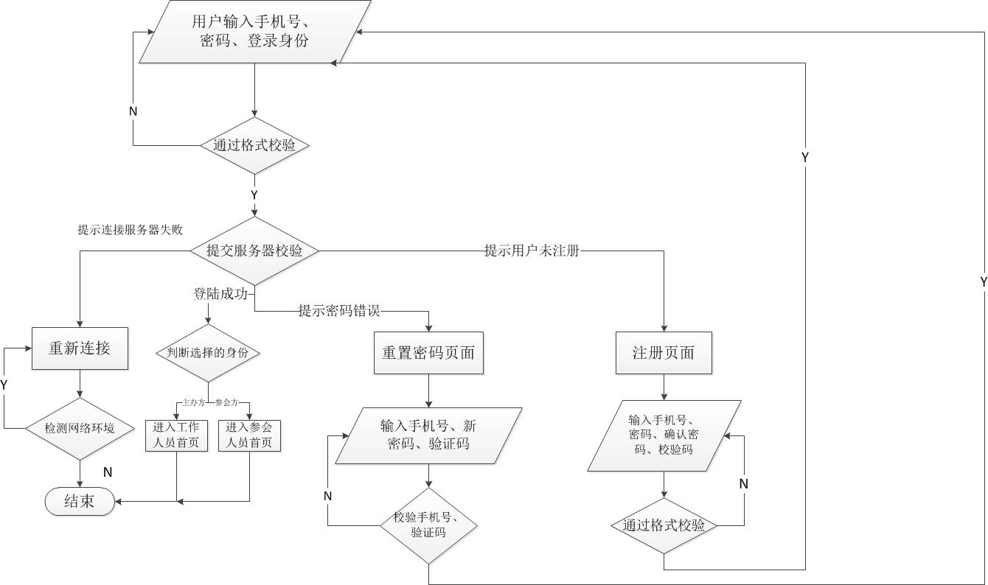
解决流程
创建、修改、删除会议
修改、删除会议在展示我的会议列表中长按进行选择。
Notes:
https://pixabay.com/zh/photos/download/teddy-bear-620761_1280.jpg?attachment
https://pixabay.com/zh/photos/download/doll-200759_1280.jpg?attachment
https://pixabay.com/zh/photos/download/teddy-164932_1280.jpg?attachment
https://pixabay.com/zh/photos/download/sheep-719487_1280.jpg?attachment
https://pixabay.com/zh/photos/download/luigi-559832_1280.jpg?attachment
https://pixabay.com/zh/photos/download/love-275290_1280.jpg?attachment
https://pixabay.com/zh/photos/download/warrior-498250_1280.jpg?attachment

Slide 8
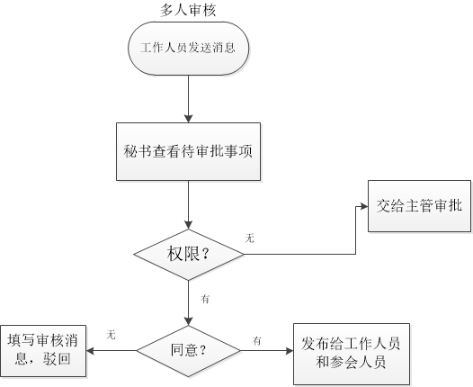
解决流程
秘书可以查看某条消息的点击量，方便秘书根据发布消息的对象和点击量决定是否再次通知该消息
消息功能：在发布消息时需要选择发布的对象，包括参会人员，工作人员，全部的参会人员和工作人员。在我的消息模块，对不同的会议角色可以显示自己的通知消息。
评论会议：参会方可以对参加的会议进行评论，但评论经过秘书审核成功后才可以发送出去。参会方可以查看报名会议的所有发布的评论并且可以进行点赞。
交流区：工作人员交流区，坐席解答区，秘书与主管的交流之间传递的消息需要即时更新
搜索会议：参会方可以根据随机生成的会议号（有字母）和会议名进行查询，查找成功后可以进行报名。
预警
Notes:
https://pixabay.com/zh/photos/download/teddy-bear-620761_1280.jpg?attachment
https://pixabay.com/zh/photos/download/doll-200759_1280.jpg?attachment
https://pixabay.com/zh/photos/download/teddy-164932_1280.jpg?attachment
https://pixabay.com/zh/photos/download/sheep-719487_1280.jpg?attachment
https://pixabay.com/zh/photos/download/luigi-559832_1280.jpg?attachment
https://pixabay.com/zh/photos/download/love-275290_1280.jpg?attachment
https://pixabay.com/zh/photos/download/warrior-498250_1280.jpg?attachment

Slide 9
03、
技术解决实施
Notes:
字体：新蒂下午茶，新蒂黑板报

Slide 10
随议
“
随时随地，开启会议!
”

Slide 11
随议的功能
上传下载文件
生成活码并加密
扫描二维码，参会方报名参加会议，主办方扫描进行签到。
登录注册重置密码
创建、修改、删除会议
修改、删除会议在展示我的会议列表中长按进行选择
秘书可以查看某条消息的点击量，方便秘书根据发布消息的对象和点击量决定是否再次通知该消息
消息功能：在发布消息时需要选择发布的对象，包括参会人员，工作人员，全部的参会人员和工作人员。在我的消息模块，对不同的会议角色可以显示自己的通知消息。
评论会议：参会方可以对参加的会议进行评论，但评论经过秘书审核成功后才可以发送出去。参会方可以查看报名会议的所有发布的评论并且可以进行点赞。
交流区：工作人员交流区，坐席解答区，秘书与主管的交流之间传递的消息需要即时更新
搜索会议：参会方可以根据随机生成的会议号（有字母）和会议名进行查询，查找成功后可以进行报名。
预警
多人审核：工作人员的通知消息在正式发布之前，需要秘书进行审核。 秘书审批消息时，如果对信息有权限审批，审批通过，对参会人员和主办方发送该消息；若不同意审批，秘书填写审核意见后驳回该消息。如果秘书没有审核权限，需要交给主管进行审批。工作人员可以查看自己发布消息的状态，包括未审核，审核驳回，审核成功。

Slide 12
随议的功能
查看所有人员的报名信息
创建场地、宾馆、车辆等公共资源。
识别是否存在资源，若资源表不存在，则会根据生成对象自动创建。后台数据库创建资源成功的同时，前端主办方立即可以获取到资源并产生相应的预定资源的行为。
分类搜索资源
更改资源的同时获取资源的详细信息，对所有种类的资源进行增删改查，实时更新数据库资源，以便预警调剂。

Slide 13
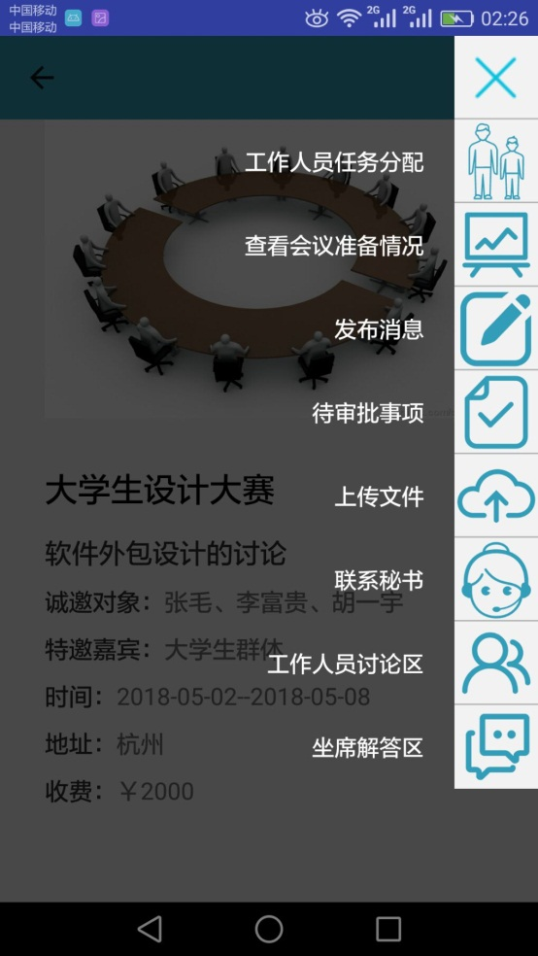
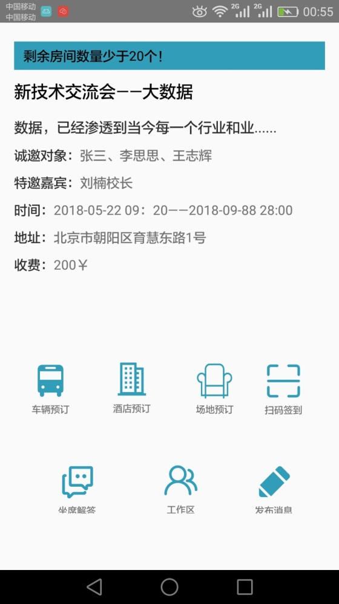
功能展示
01
03
02
APP主要使用扁平化设计，追求简洁友好，主要以蓝橙色为基调。下以界面为例，展示本app风格：
主管页面
预定酒店页面

Slide 14
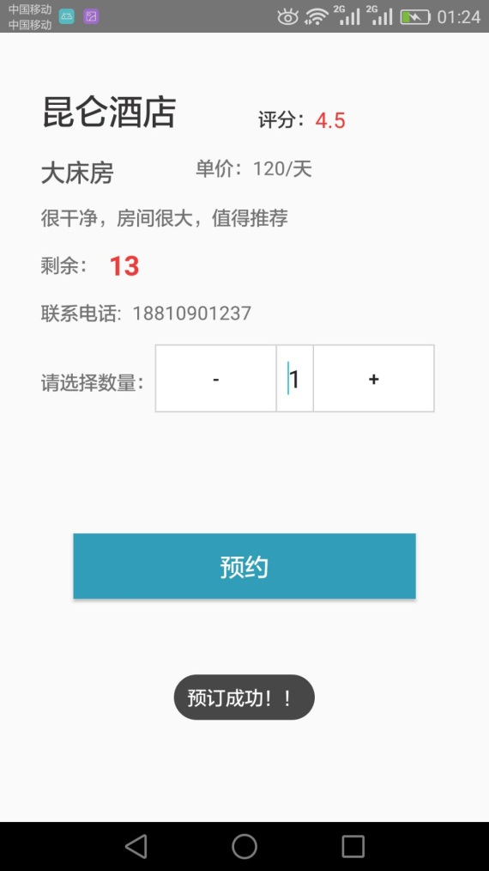
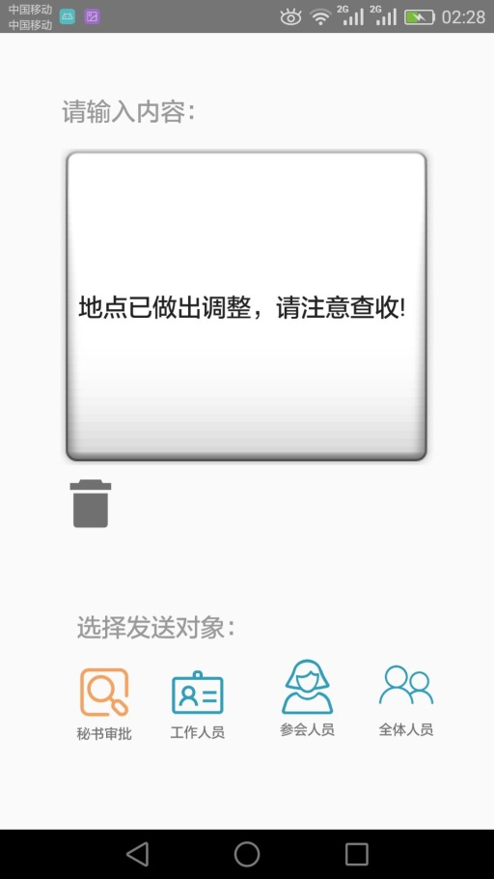
功能展示
04
05
预定酒店页面：
发送短信页面：

Slide 15
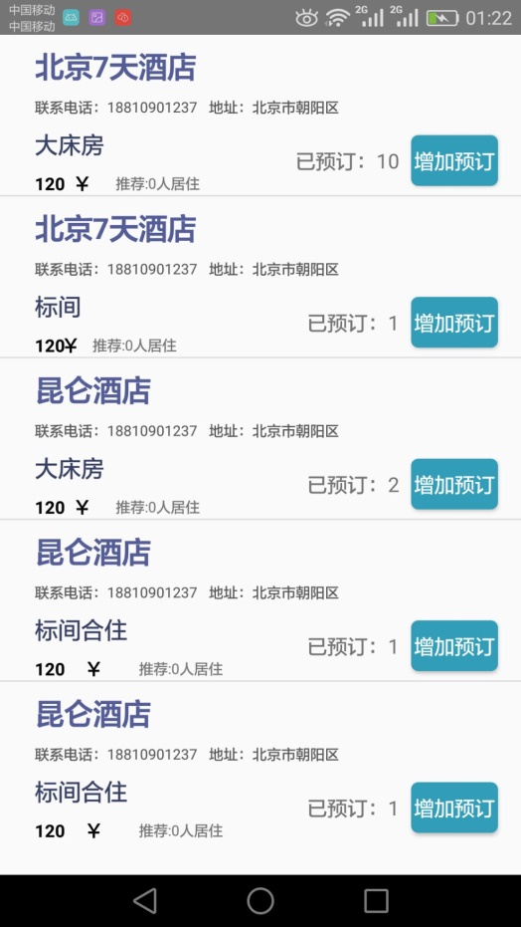
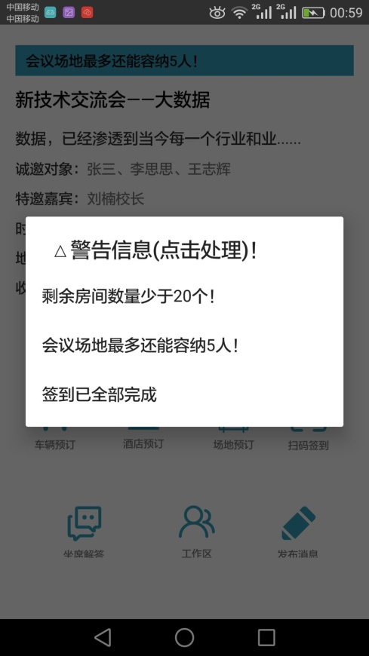
功能展示
06
07
预定资源页面：
发预警页面：

Slide 16
04
项目运行环境
Notes:
字体：新蒂下午茶，新蒂黑板报

Slide 17
硬件环境
软件环境
2.手机客户端部署：
支持Android4.2及以上版本，分辨率720及以上的手机，支持ISO7及以上版本，分辨率640及以上的手机
硬件配置
1.服务器部署：
CPU：4核2.5GHZ
内存：8G
外存：硬盘1T
输入/输出设备列表：鼠标，键盘，显示器等
3.网络环境要求
服务器支持多运营的同时接入，手机端支持4G网络下的流畅运行
返回

